Slide 1
Cadastro Nacional de tutores, conteudistas e instrutores internos

Slide 2
CONSELHO NACIONAL DE JUSTIÇA

Slide 3
AGENDA
ESTRUTURA DO PODER JUDICIÁRIO

Slide 4
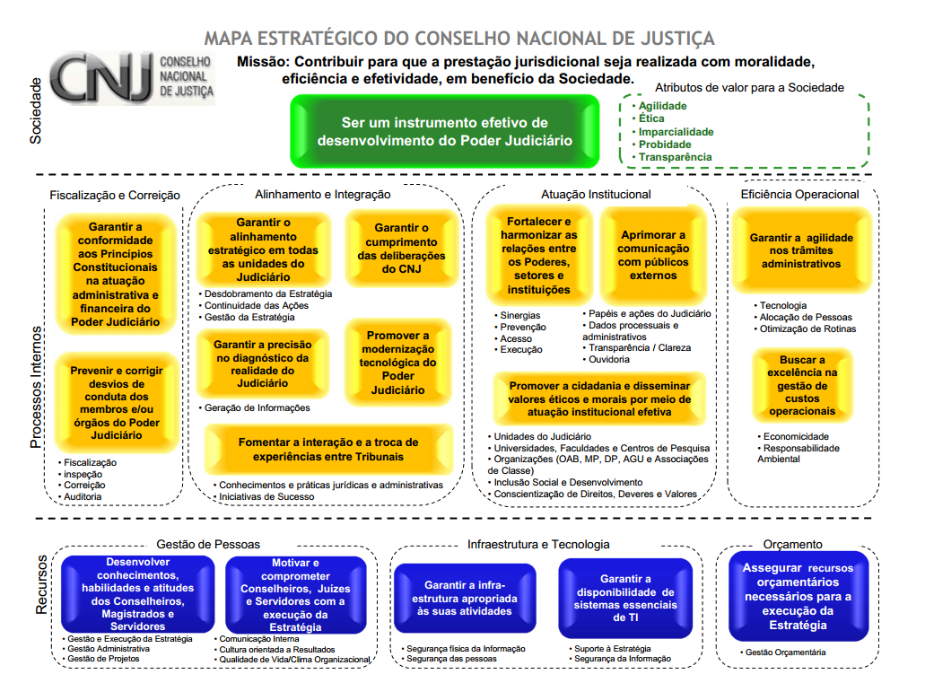

Slide 5
TECNOLOGIA DA INFORMAÇÃO

Slide 6
EDUCAÇÃO CORPORATIVA

Slide 7
CRESCIMENTO DAS VAGAS OFERECIDAS

Slide 8
COMO SELECIONAR OS TUTORES?

Slide 9
LABIRINTO DIGITAL

Slide 10
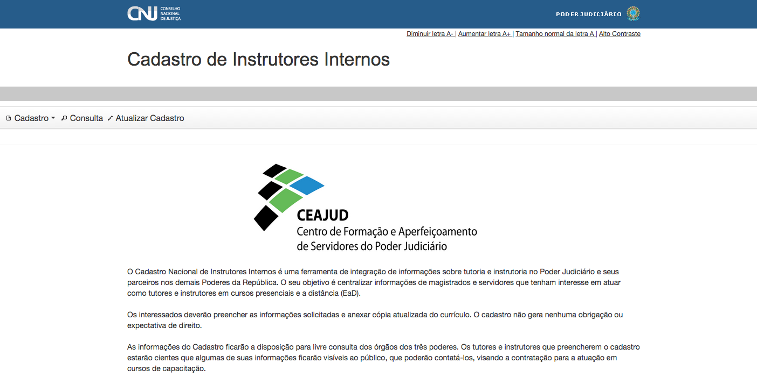

Slide 11
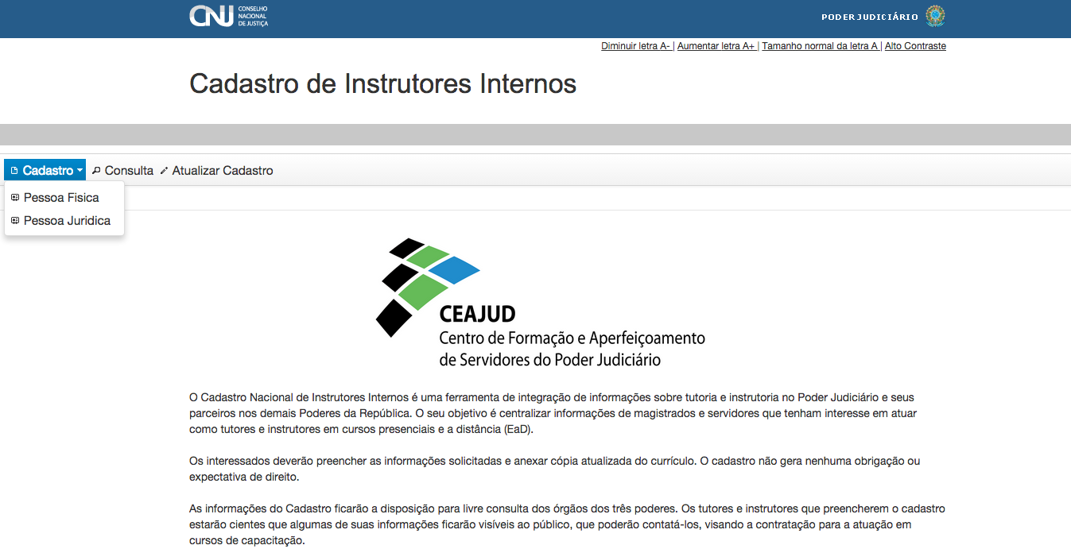

Slide 12
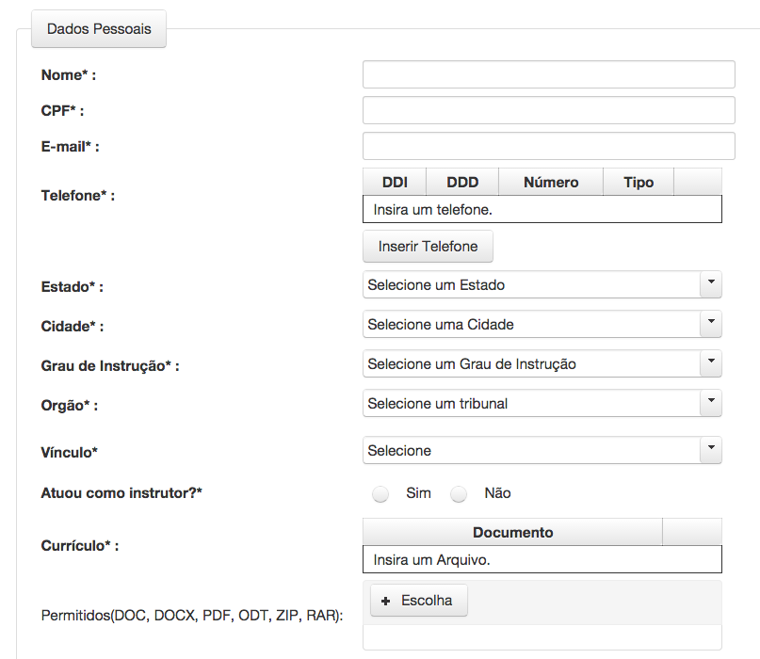

Slide 13
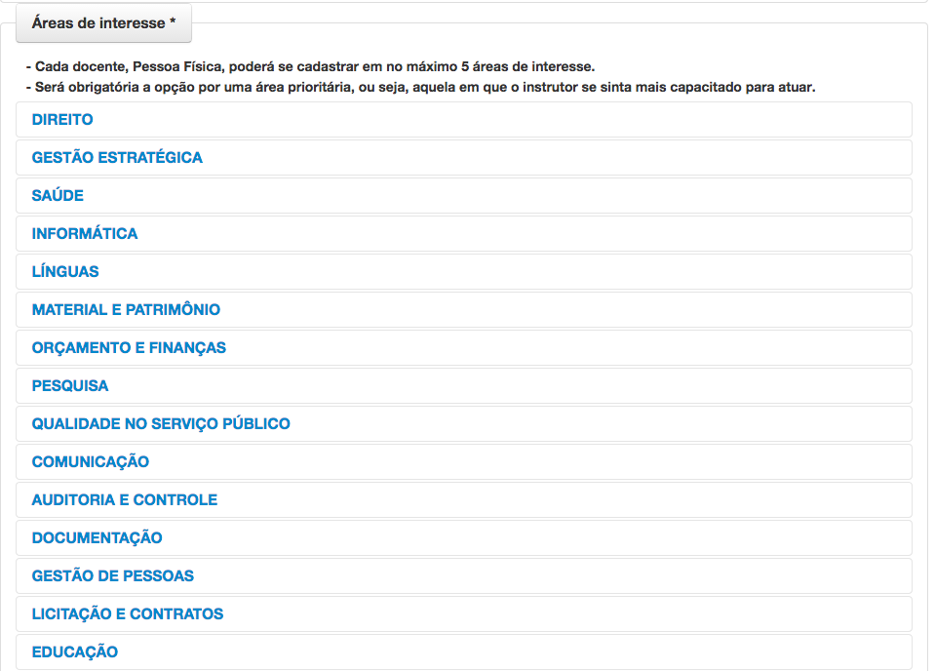

Slide 14
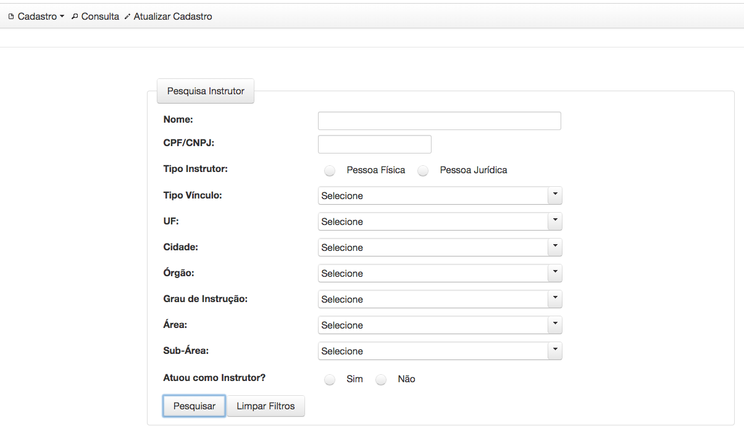

Slide 15
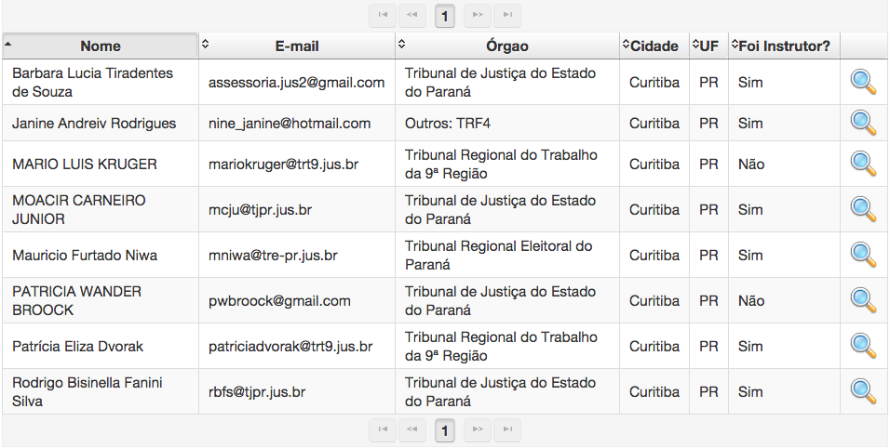

Slide 16
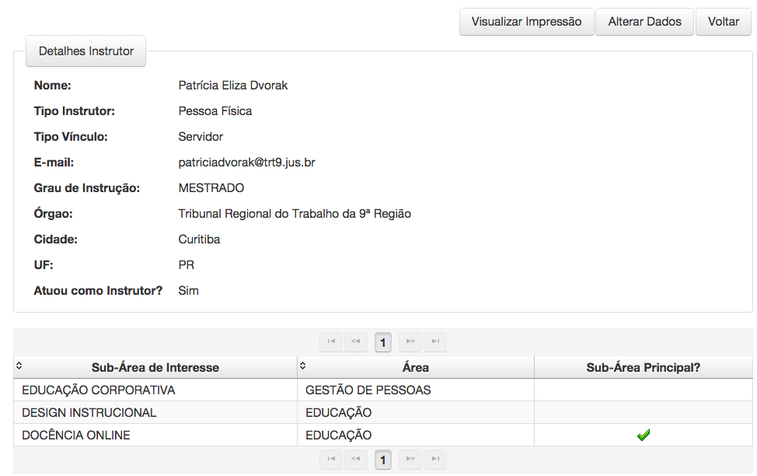

Slide 17
AVALIAÇÃO DOS TUTORES

Slide 18
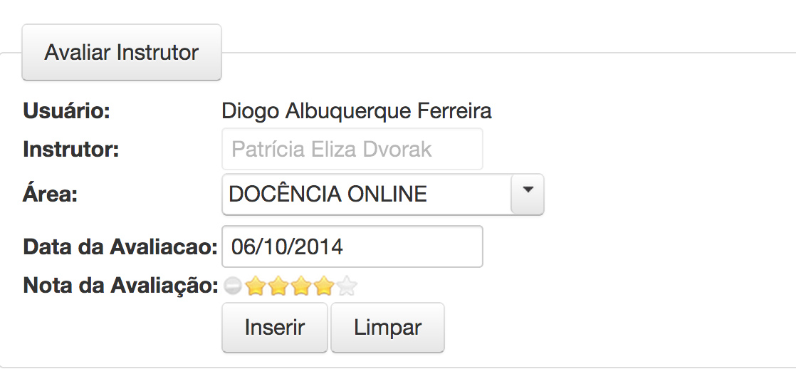

Slide 19
COMPETÊNCIAS NECESSÁRIAS
Pedagógicas
Tecnológicas
Gerenciais
Sócio-afetivas

Slide 20
COMPETÊNCIAS NECESSÁRIAS
Intervém no processo de construção do conhecimento quando necessário
Domina os métodos de ensino-aprendizagem
Domina as concepções de avaliação da aprendizagem
Realiza a avaliação de acordo com a concepção estabelecida na metodologia do curso
Monitora a participação dos alunos e intervém quando necessário
Dá retorno aos alunos sobre as tarefas realizadas

Slide 21
COMPETÊNCIAS NECESSÁRIAS
Interage de forma individual e coletivamente com os alunos
Constrói relacionamentos e vínculos com os alunos
Utiliza de uma linguagem dialógica e cordial
Estimula e motiva a participação
Observa as dificuldades e orienta a superação delas
Constrói um relacionamento afetivo, pautado na comunicação respeitosa, cordial e comprometida com a aprendizagem
Destaca e elogia o crescimento individual e grupal

Slide 22
COMPETÊNCIAS NECESSÁRIAS
Conhece e segue o plano de curso
Cumpri os prazos de abertura e fechamento de módulos, fóruns e atividades
Faz-se presente no ambiente virtual do curso
Consegue administrar a lista de alunos da turma identificando a situação de cada estudante no curso
Trabalha com relatório de notas e participação dos alunos

Slide 23
COMPETÊNCIAS NECESSÁRIAS
Domina os recursos e ferramentas do ambiente virtual de aprendizagem: abertura de tópicos, de fóruns, de atividades avaliativas
Sabe fazer agendamento de abertura e fechamento de módulos, fóruns e atividades
Faz o lançamento de notas de forma adequada no sistema

Slide 24
MANUAL DE TUTORIA, TERMOS E CONDIÇÕES

Slide 25
FORMAÇÃO DOS TUTORES
Projeto Político-Pegagógico
Docência Online
Conhecimento do Moodle
Critérios de Avaliação do CEAJUD

Slide 26
Diogo Albuquerque Ferreira Chefe do CEAJUD/CNJ diogo.ferreira@cnj.jus.br 61 2326-5091
OBRIGADO!

